Slide 1
铁磁材料的磁滞回线 和基本磁化曲线
南昌大学物理实验中心

Slide 2
实验目的
1、了解铁磁材料的磁化过程及磁化规律。
2、掌握用示波器法观察磁滞回线。
3、测定样品的基本磁化曲线。
4、测绘样品的磁滞回线。

Slide 3
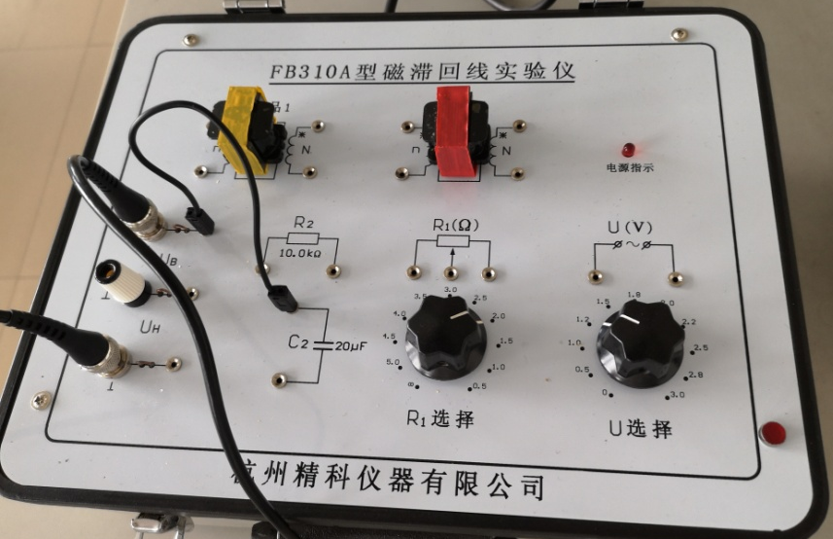
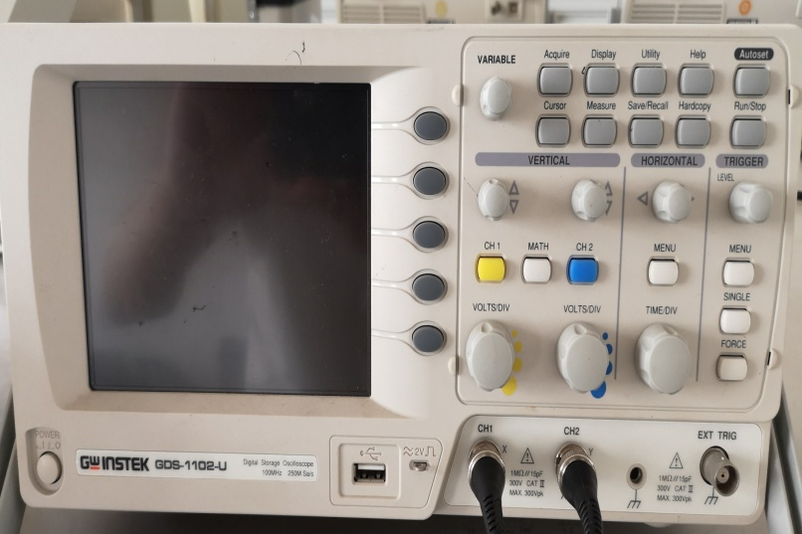
实验仪器
磁滞回线实验仪
示波器

Slide 4
实验原理
磁滞回线是什么？
研究磁滞回线有什么意义？
如何测得磁滞回线？

Slide 5
1.磁滞回线是什么？
磁感应强度B：垂直穿过单位面积的磁力线的数量，磁感应强度也 称磁通密度， 单位：特斯拉 T或Wb/m^2
磁场强度H ：磁场传播需经过介质（包括真空）,介质因磁化也会产生磁场,这部分磁场与源磁场叠加后产生另一磁场.或者说,一个磁场源在产生的磁场经过介质后,其磁场强弱和方向变化了 ，为了描述磁场源的特性，引入一个与介质无关的物理量H 单位：安培/米 A/m
磁导率 µ µ= B/H 单位：亨利/米 H/m
磁介质：磁场和实物物质间总存在着相互作用，我们通常把与磁场有相互作用从而影响原磁场的物质称为磁介质。在此意义下，所有的物质都可称为磁介质。

Slide 6
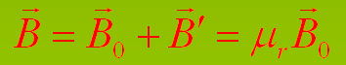
磁介质的磁化：磁场对磁场中的物质的作用称为磁化。当有外磁场存在时，由于磁场与磁介质的相互作用，磁介质内的分子磁矩沿着磁场（或相反方向）取向，从而产生一附加磁场，叠加在原磁场上。
总磁感强度
外加磁感强度
附加磁感强度
式中, μ_{r}叫磁介质的相对磁导率,它随磁介质的种类和状态的不同而不同。对真空， μ_{r}=1。

Slide 7
磁介质的分类：
顺磁质(锰、铬、铂、氧、氮等)
与
B
同向
μ
B
，
B
>
B
，
>
1
0
0
r
抗磁质(铜、铋、硫、氢、银等)
磁介质
μ
B
与
B
反向
，
B
<
B
，
<
1
0
0
r
铁磁质(铁、钴、镍等)
与
同向
>
μ
B
B
，
B
>
B
，
>
>
1
0
0
r
本实验研究研究对象是铁磁质。

Slide 8
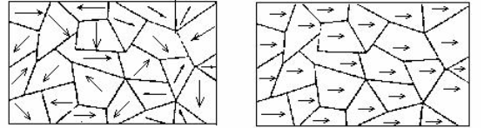
磁滞回线是什么？
铁磁材料—磁畴
H
B
铁磁体材料在自发磁化的过程中为降低静磁能而产生的方向各异的小型磁化区域，相邻区域之间磁矩排列的方向不同，如图所示。这样，磁畴的磁矩方向各不相同，结果相互抵消，矢量和为零，整个物体的磁矩为零。
当铁磁质处于外磁场中时，那些自发磁化方向和外磁场方向成小角度的磁畴其体积随着外加磁场的增大而扩大并使磁畴的磁化方向进一步转向外磁场方向。另一些自发磁化方向和外磁场方向成大角度的磁畴其体积则逐渐缩小，这时铁磁质对外呈现宏观磁性。

Slide 9
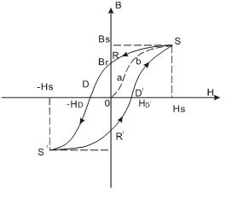
磁滞回线是什么？
右图为铁磁物质磁感应强度 B与磁场强度H之间的关系曲线。
原点0：磁中性状态，即B=H=0，
当H增至Hs时，B到达饱和值，0abs称为起始磁化曲线。
当磁场从Hs逐渐减小至零，磁感应强度B并不沿起始磁化曲线恢复到“0”点，而是沿另一条新曲线SR下降。

Slide 10
磁滞回线是什么？
比较线段OS和SR可知，H减小B相应也减小，但B的变化滞后于H的变化，这现象称为磁滞。
磁滞——铁磁物质的另一特征，即磁化场作用停止后，铁磁质仍保留磁化状态。
磁滞的明显特征是当H=0时，B不为零，而保留剩磁Br。

Slide 11
磁滞回线是什么？
当磁场反向从0逐渐变至 -H_{D}时，磁感应强度B消失，说明要消除剩磁，必须施加反向磁场，H_{D}称为矫顽力，它的大小反映铁磁材料保持剩磁状态的能力。
线段RD称为退磁曲线。

Slide 12
磁滞回线是什么？
当磁场按H_{S}→0→-H_{D} →-H_{S}→0→H_{D}′→H_{S}次序变化，相应的磁感应强度B则沿闭合曲线SRDS′R′D′S变化，这条闭合曲线称为磁滞回线。
HS
饱和磁场强度
BS
饱和磁感应强度
Br
剩余磁感应强度
HD
（矫）顽力

Slide 13
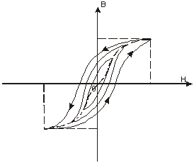
2.研究磁滞回线有什么意义？
当初始态为H=B=0的铁磁材料，在交变磁场磁场强度由弱到强依次进行磁化，可以得到面积由小到大向外扩张的一簇磁滞回线，如图所示。
这些磁滞回线顶点的连线即为铁磁材料的基本磁化曲线。
磁滞损耗：在交变磁场中反复磁化与去磁，要消耗能量，并发热。磁滞损耗与磁滞回线所围面积成正比。

Slide 14
磁性材料分类（按顽力大小）
软磁材料
特点：磁导率大，矫顽力小，磁滞回线窄。
应用：硅钢片，作变压器的铁芯。铁氧体（非金属）作高频线圈的磁芯材料。
硬磁材料
特点：剩余磁感应强度大，矫顽力大，磁滞回线宽。
应用：作永久磁铁，永磁喇叭
特点：剩余磁感应强度大，接近饱和磁感应强度，矫顽力小，磁滞回线接近于矩形。
矩磁材料
应用：作计算机中的记忆元件。

Slide 15
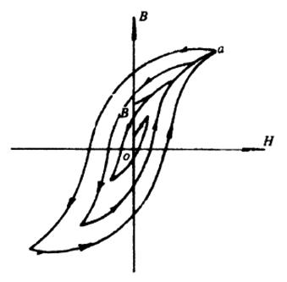
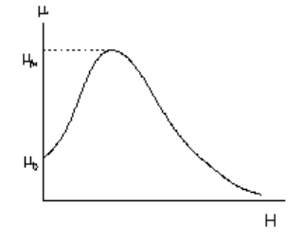
铁磁质的特性：
1. 非线性 B和H不是线性关系， 不成立、磁导率μ不是一个常量，它的值不仅决定于外磁场的强度，还决定于铁磁质样品磁化的历史。
2. 高μ值 有很大的磁导率。放入线圈中时可以使磁场增强10²~10⁴倍。
3. 磁滞 有剩磁、磁饱和及磁滞现象。

Slide 16
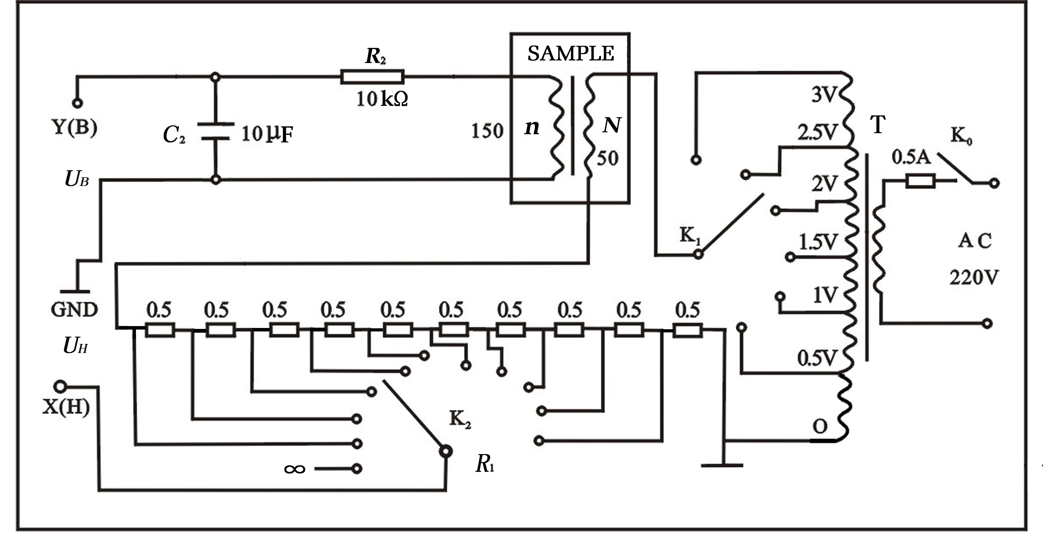
3.如何测得磁滞回线？

Slide 17
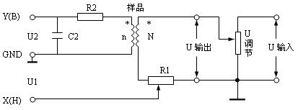
安培环路定理:在稳恒磁场中，磁感应强度B沿任何闭合路径的线积分，等于这闭合路径所包围的各个电流的代数和乘以磁导率。
如果希望在示波器上显示出被测铁磁材料的磁滞回线，必须使输入到示波器X偏转板上的电压Ux与磁场强度H成正比，同时使输入到示波器y偏转板上的电压Uy与铁磁材料中的磁感应强度B成正比。
公共接地端，电路连接方式

Slide 18
如何测得磁滞回线？
测绘磁滞回线的关键就是测B和H
将U_{H}和U_{B}分别加到示波器的“X输入”和“Y输入”便可观察样品的B-H曲线；
用示波器测出U_{H}和U_{B}值；
根据公式及已知条件：L= 60mm，N₁=50匝，n=150匝， S=80mm²， C₂=20µF，R₂=10KΩ，计算出相应的B和H的值。
用同样方法，还可求得饱和磁感应强度B_{S}、剩磁B_{r}、矫顽力H_{D}等参数。

Slide 19
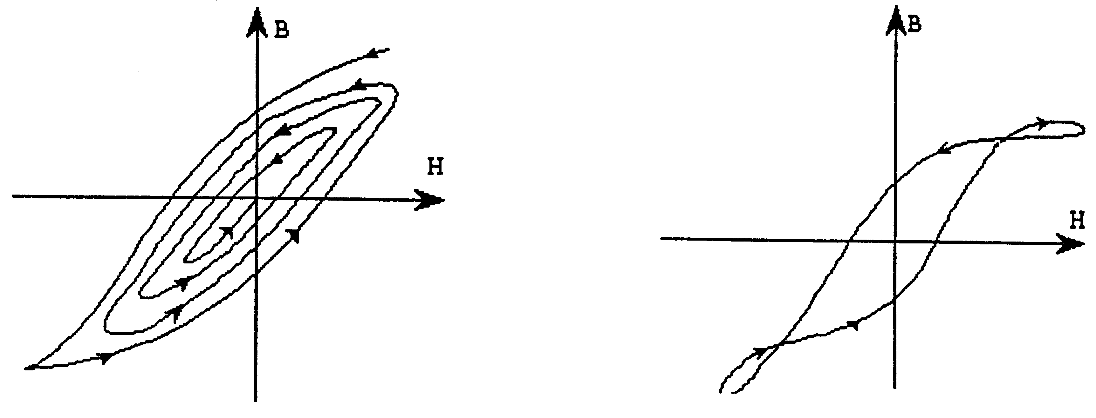
实验内容与步骤
1、电路连接：选样品1按实验仪上所给的电路图连接线路，并令R1=2.5Ω， U_{H}和U_{B}分别接示波器的“X输入”和“Y输入”，插孔为公共端。完毕后，“U选择”置于0位。并调节光点到坐标原点处。
2、样品退磁：开启实验仪电源，对试
样进行退磁，即顺时针方向转动“U选
择”旋钮，令U从0增至3V。然后逆时
针方向转动旋钮，将U从最大值降为0。
其目的是消除剩磁。
3、观察磁滞回线：开启示波器电源，令光点位于坐标网格中心，令U=2.2V，并分别调节示波器X和Y轴的灵敏度，使显示屏上出现图形大小合适的磁滞回线。如顶部出现小环，降低励磁电压予以消除。

Slide 20
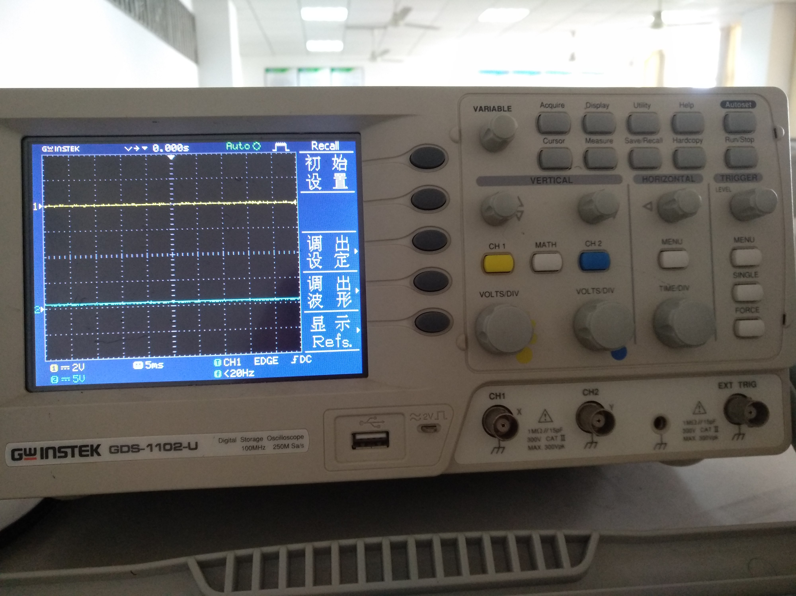
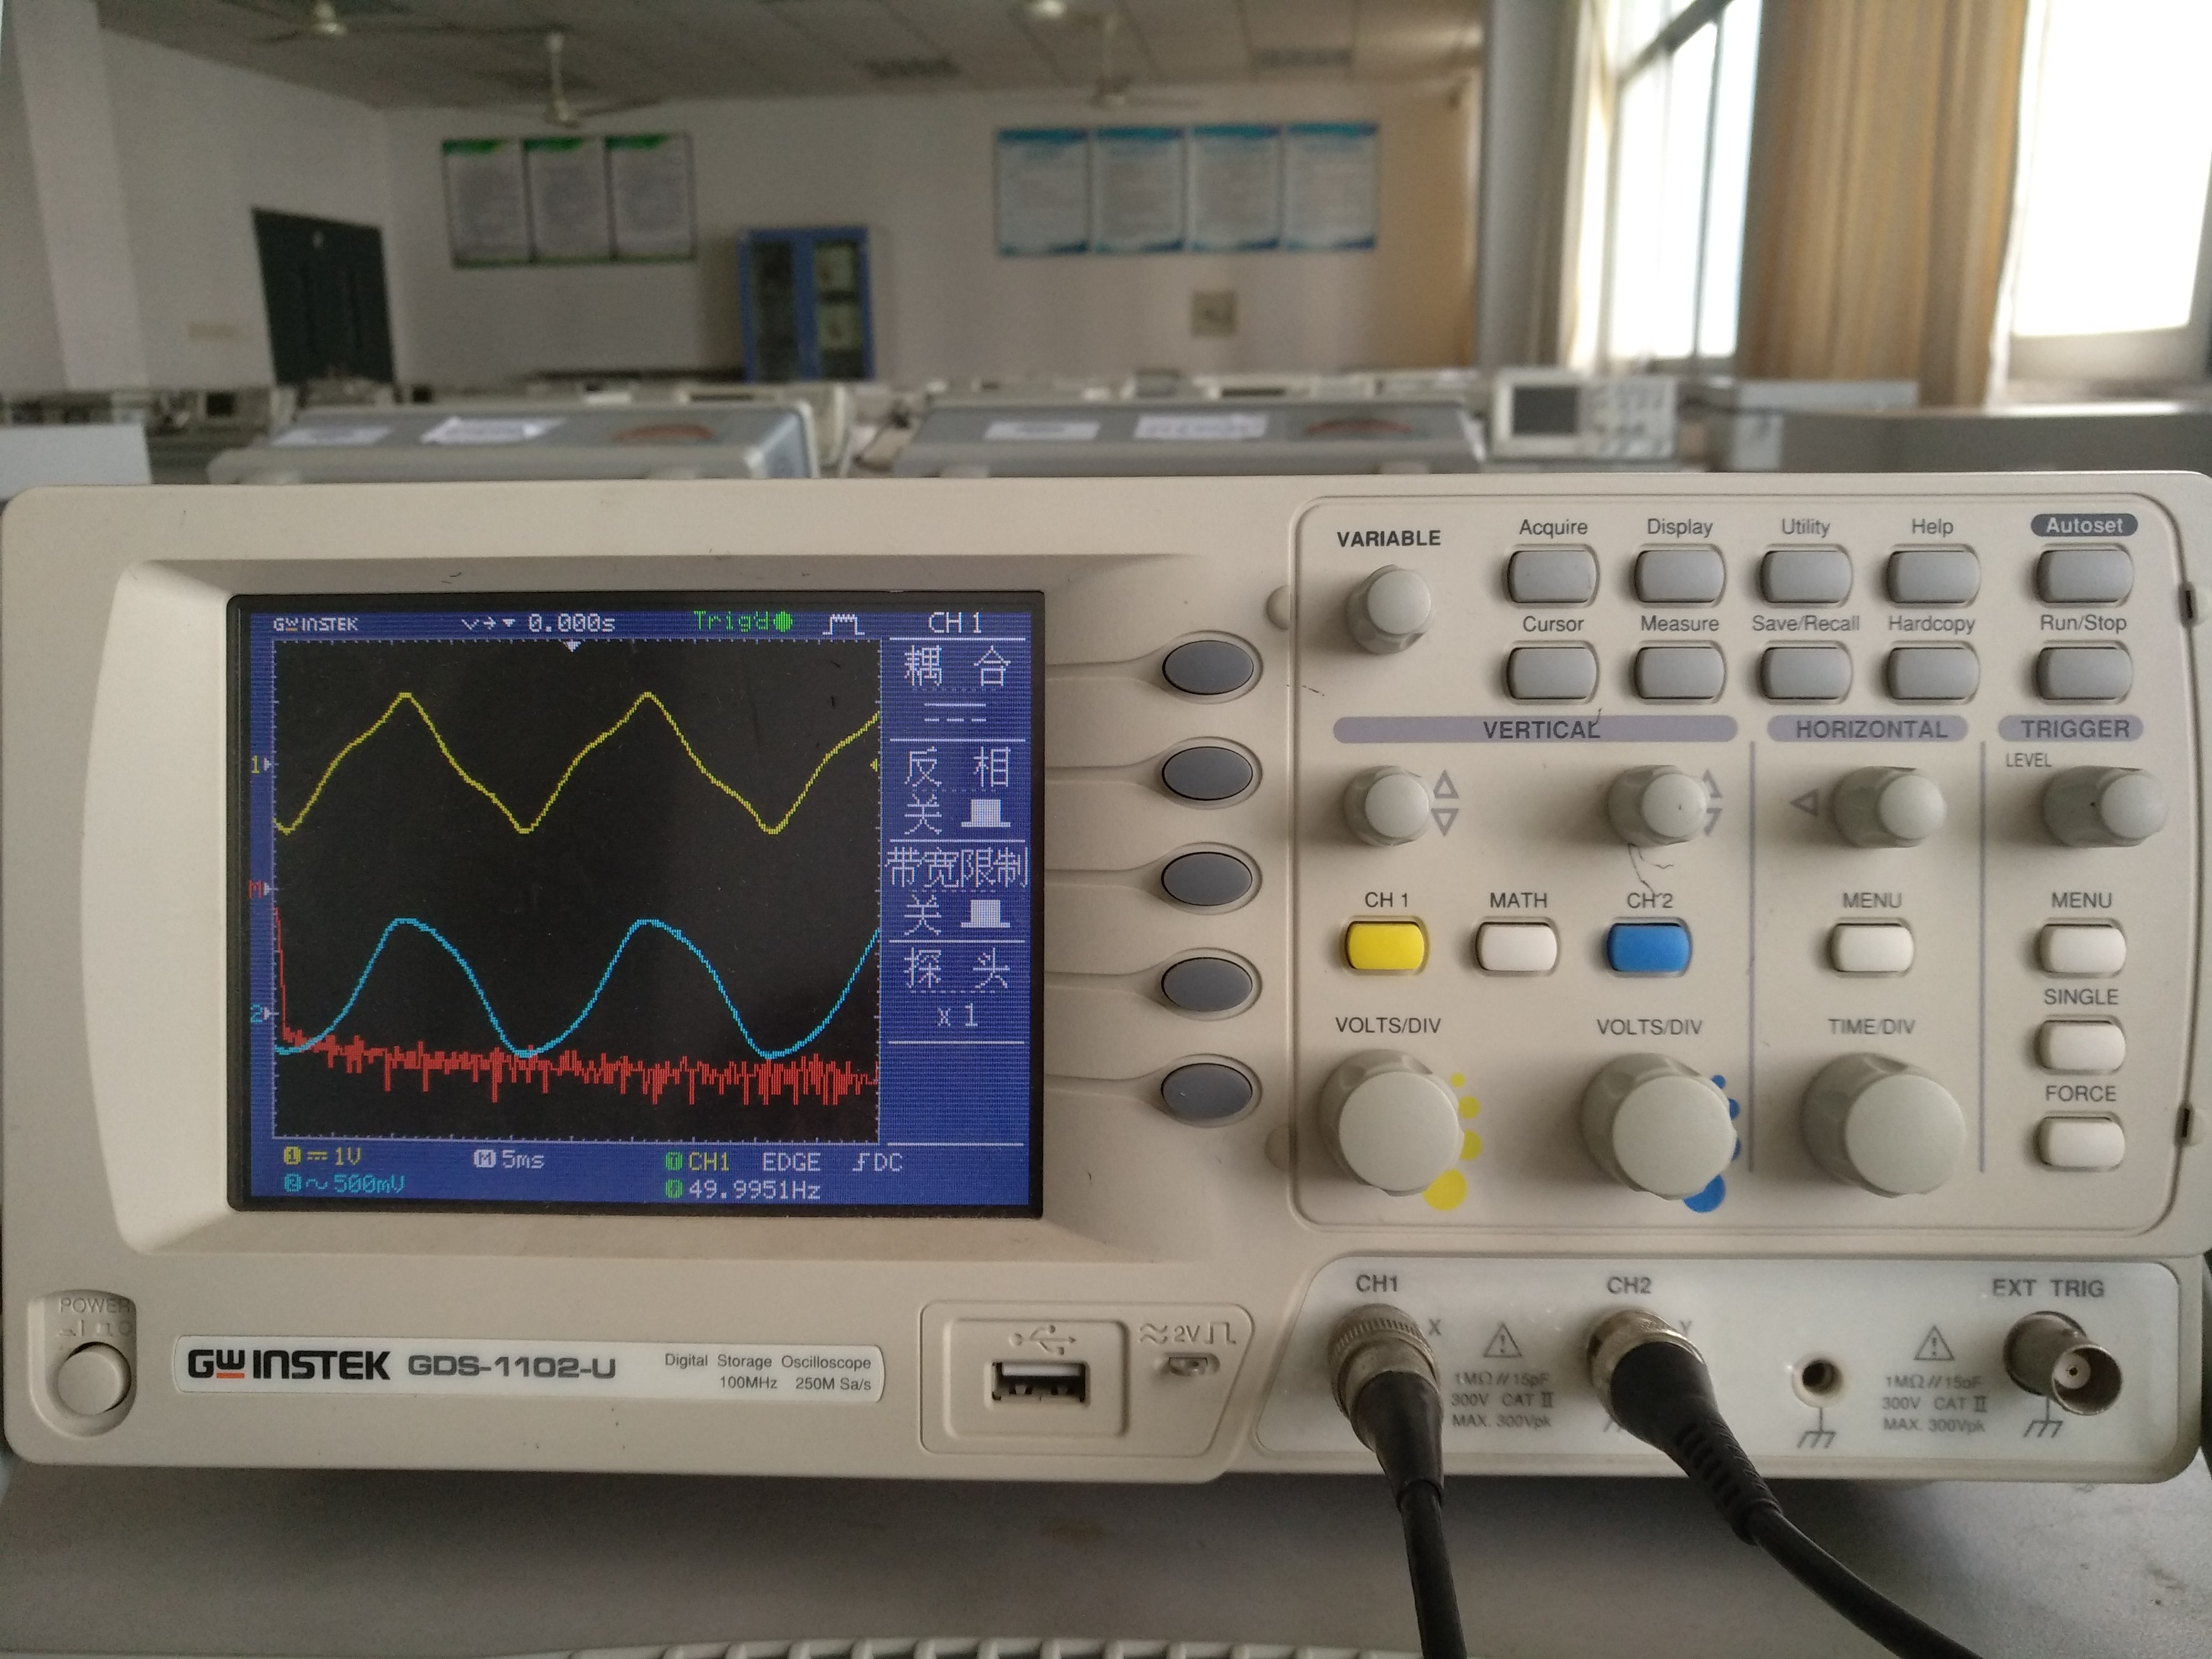
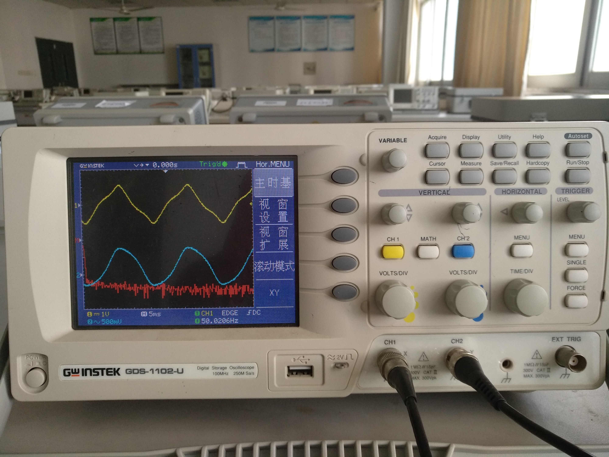
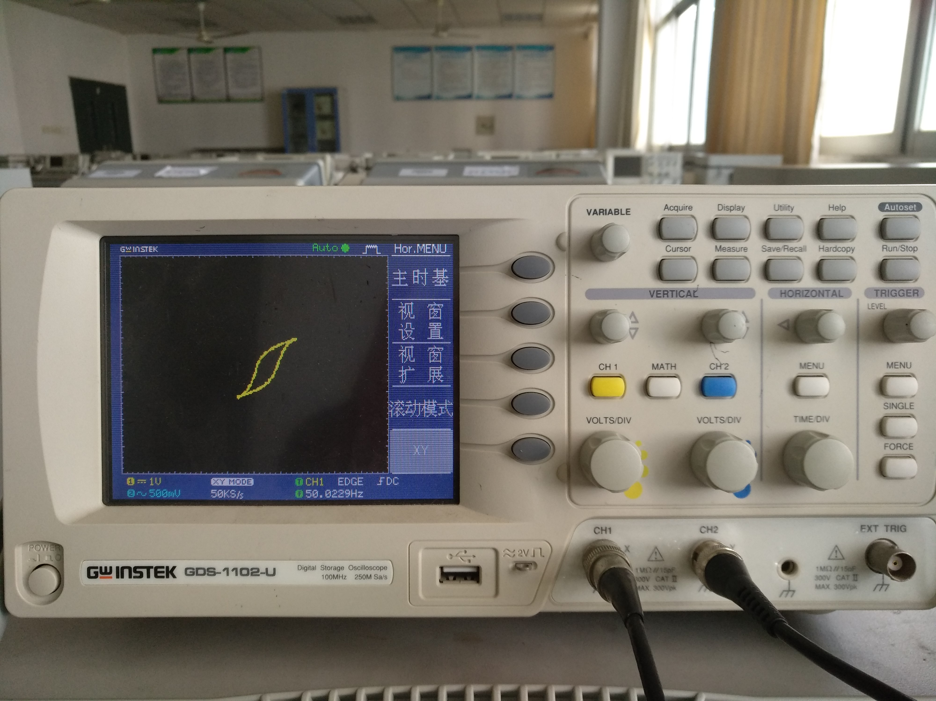
1、先按下saverecall键再按初始设置键
2、同时按下黄、蓝色键看见2个波形
1、再按下autoset键
3、按下MENU键
4、按下XY键，出现磁滞回线

Slide 21
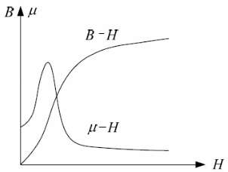
4、测绘基本磁化曲线：按步骤2对样品进行退磁，从U=0开始，逐档提高励磁电压，记录下这些磁滞回线第一象限顶点的坐标，其连线就是样品的基本磁化曲线B-H。再做µ-H曲线。
数据表格见右表。
U / V | U_{H} / mV | U_{B} / mV | µ
0.5 1.0 1.2 1.5 1.8 2.0 2.2 2.5 2.8 3.0

Slide 22
5、绘出样品1的磁滞回线
调节U=3.0V，R₁=2.5 Ω ，测定样品1的一组U_{B}、U_{H}值（记录磁滞回线与坐标轴的4个交点和2个顶点坐标，另外10个点在四个象限中选取），通过读取示波器上所选择的点的测量数据记入右表中。
计算出H_{D}、HS、BS和BR。
序号 | U_{H} / mV | U_{B} / mV
1 2 3 4 5 6 . . . 16

Slide 23
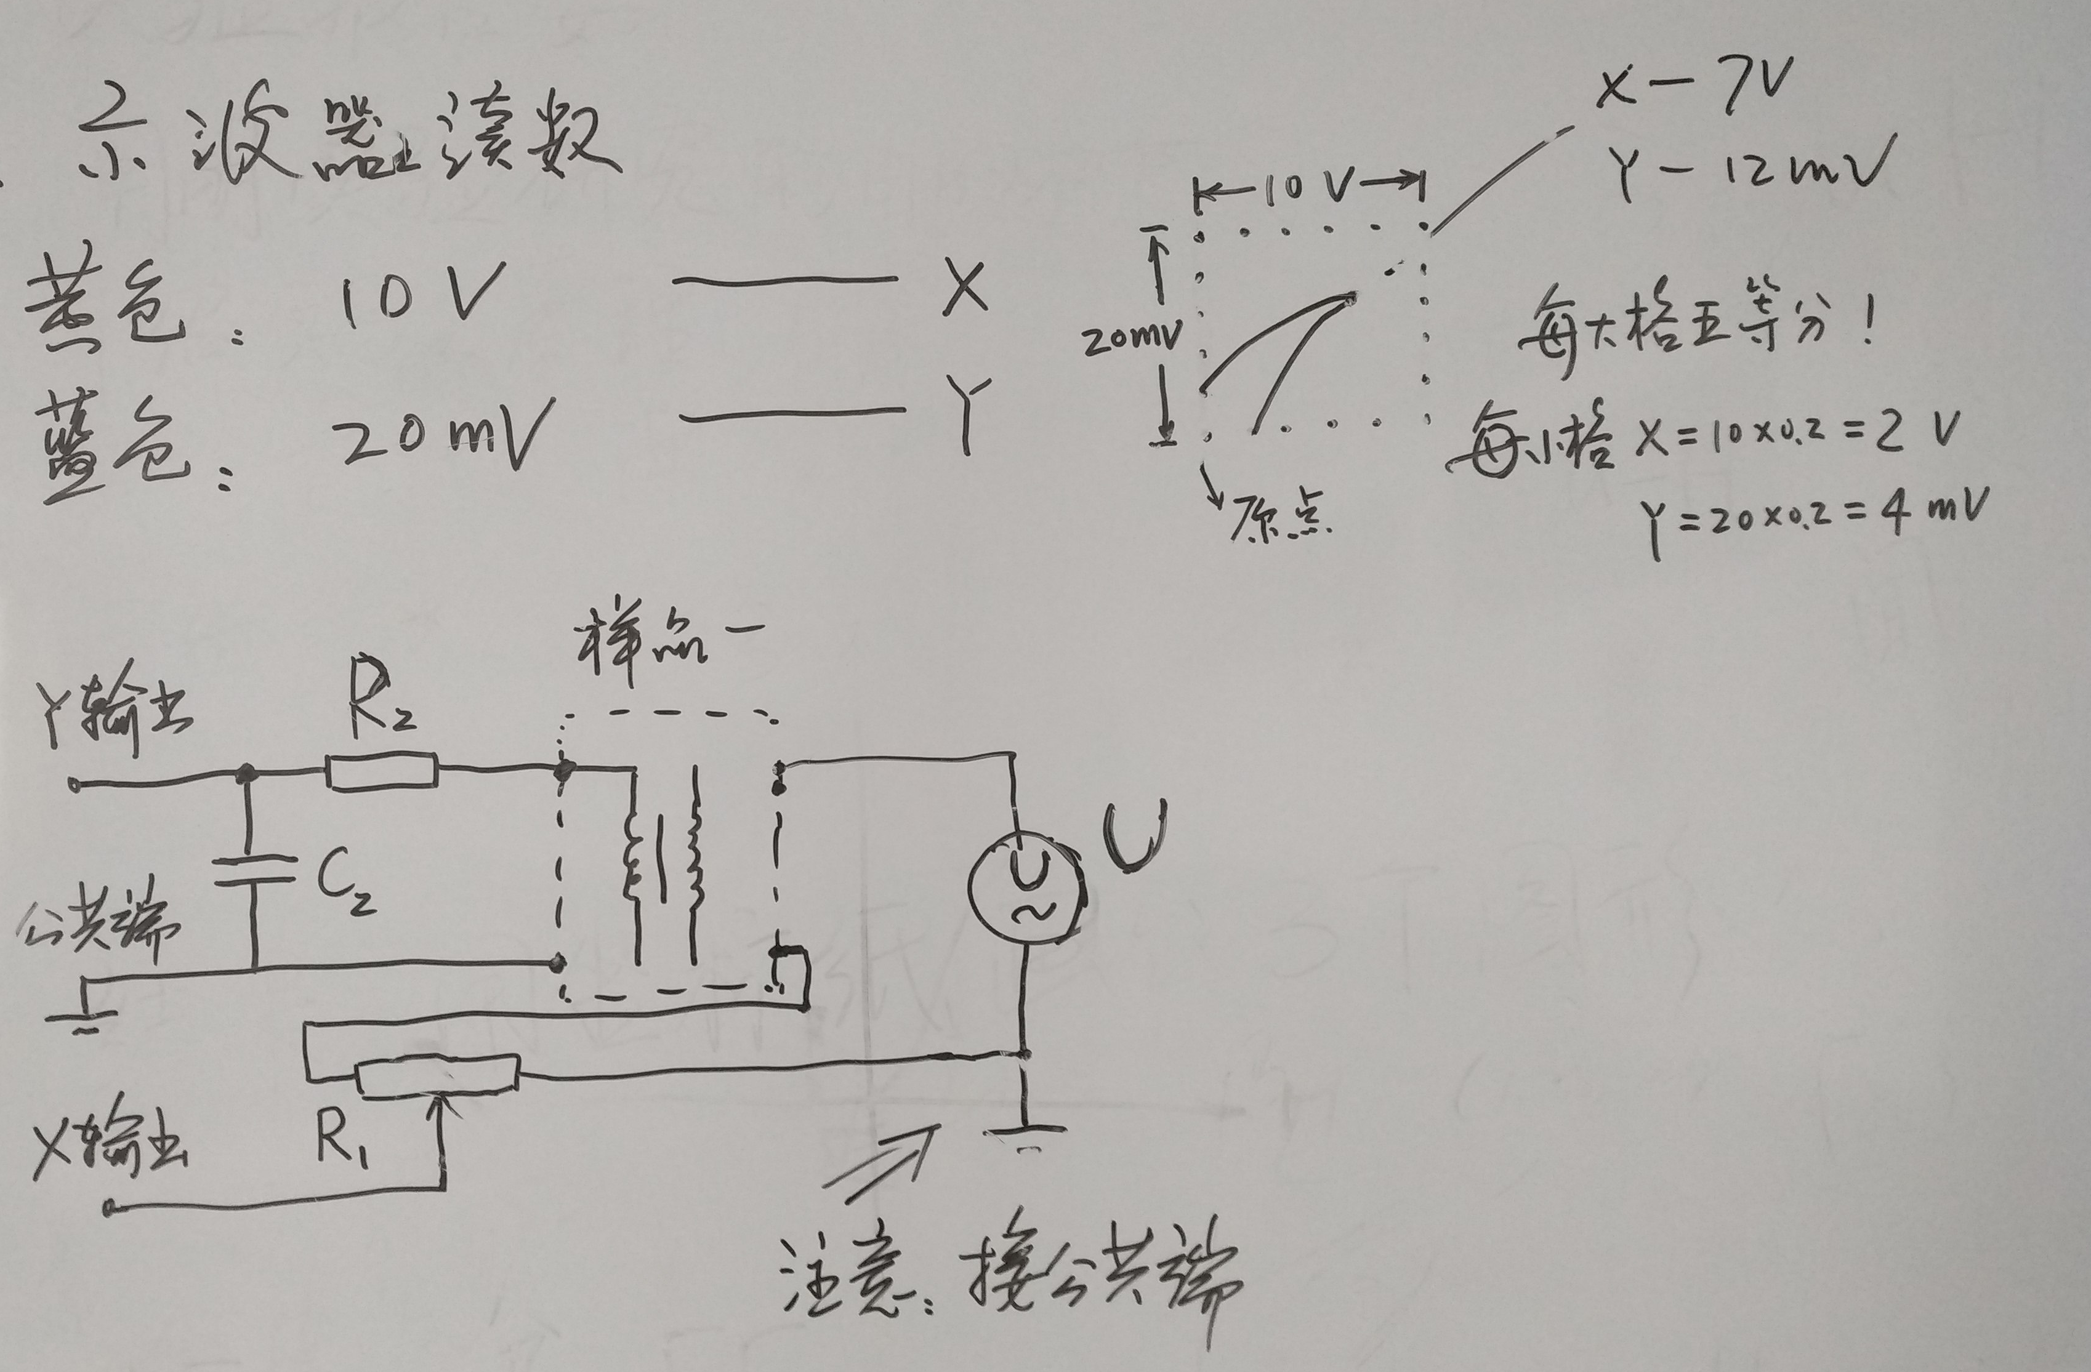
注意事项

Slide 24
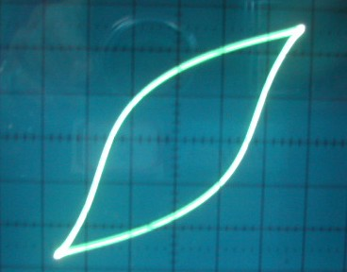
注意事项
畸变的磁滞回线
正常的磁滞回线
使“U输出”最大，并分别调节示波器
X和Y轴的灵敏度，使显示屏上出现
图形大小合适的磁滞回线
由于u与B之间的相位差等原因，可通过降低励磁电压予以消除

Slide 25
参数
L=60mm
N=50 n=150
S=80mm²
R₂=10.0KΩ
C₂=20uF

